Slide 1
DIRECCIÓN DE RECURSOS MATERIALES Y SERVICIOS GENERALES
Disposiciones Administrativas
2019

Slide 2
Enero
2019
DIRECCIÓN DE RECURSOS MATERIALES Y SERVICIOS GENERALES
Departamento de Servicios Generales

Slide 3
http://salud.guanajuato.gob.mx/

Slide 4
http://salud.guanajuato.gob.mx/

Slide 5
http://salud.guanajuato.gob.mx/

Slide 6
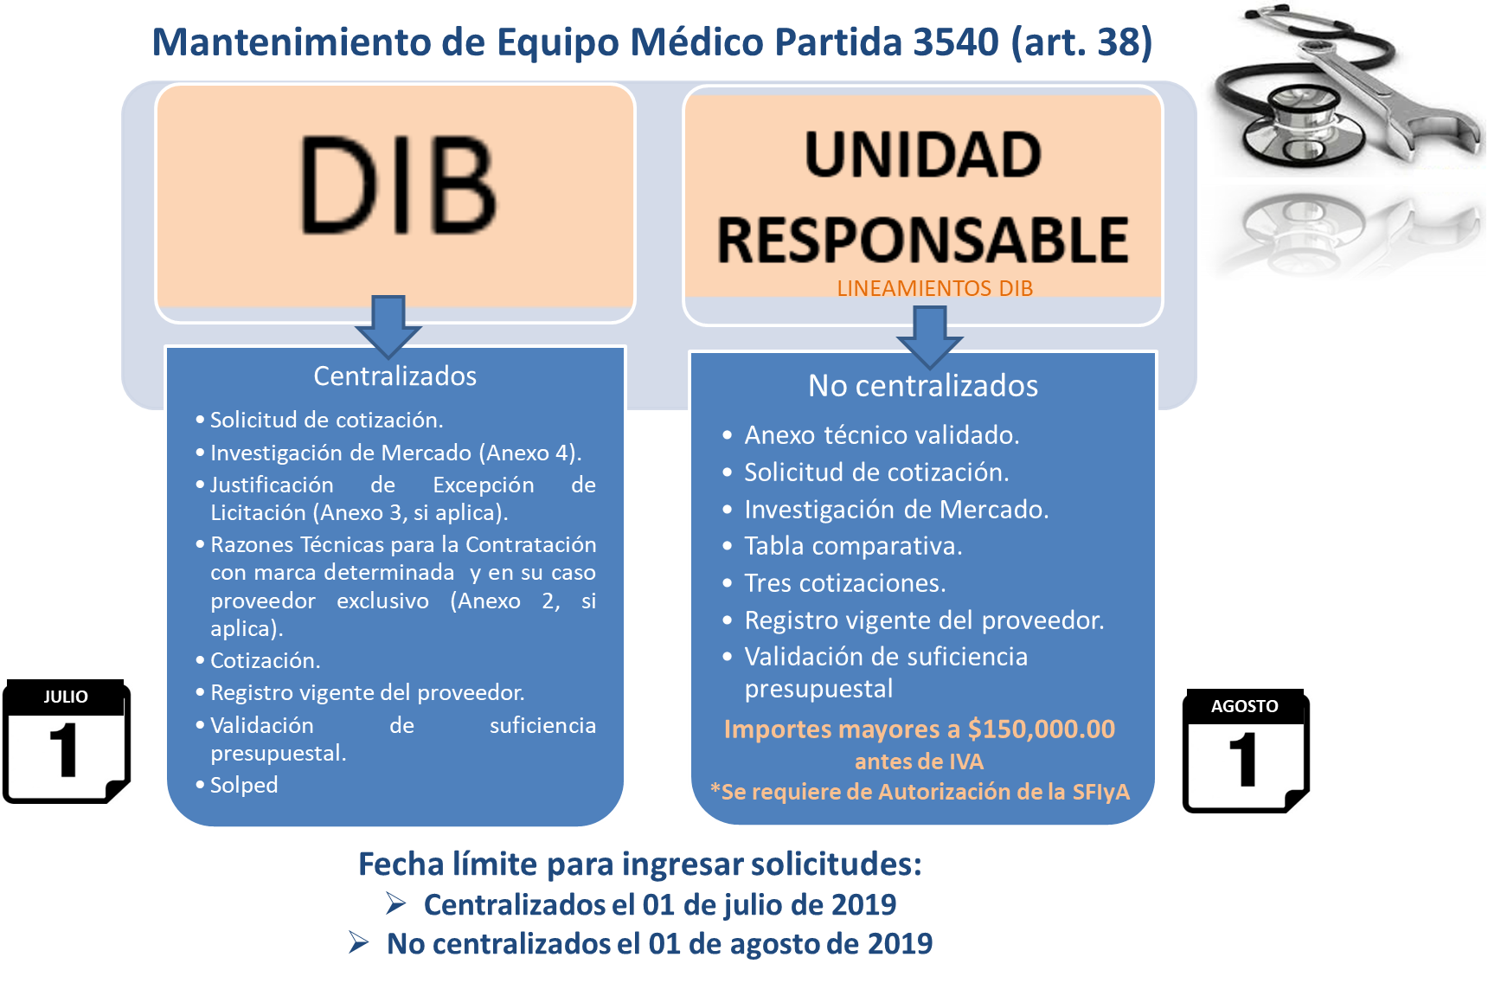
http://salud.guanajuato.gob.mx/

Slide 7
http://salud.guanajuato.gob.mx/

Slide 8
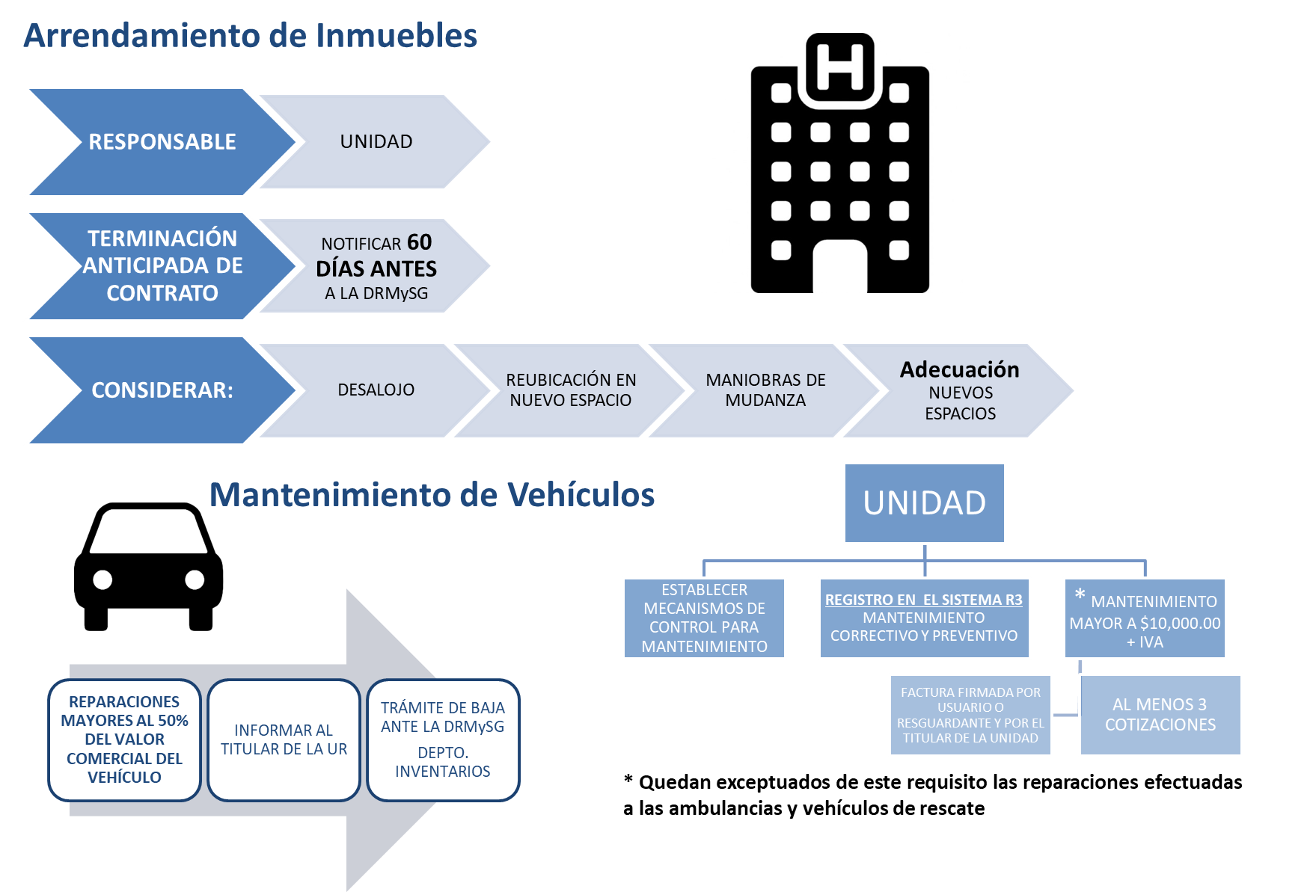
http://salud.guanajuato.gob.mx/

Slide 9
Servicios Básicos: Telefonía e Internet
$
CONTRATACIÓN DE LÍNEAS TELEFÓNICAS MÓVILES, ASÍ COMO, SERVICIOS DE INTERNET
(RESTRINGIDO)
Suficiencia presupuestal indispensable para la contratación de servicios
Líneas Telefónicas
↓
AUTORIZACIÓN por parte de la Subsecretaría de Administración.
Servicio de Internet
↓
AUTORIZACIÓN por parte de la DGTIT
http://salud.guanajuato.gob.mx/

Slide 10
Enero
2019
DIRECCIÓN DE RECURSOS MATERIALES Y SERVICIOS GENERALES
Departamento de Adquisiciones
PROCESO DE COMPRA
Indicaciones generales

Slide 11
CALENDARIO DE COMPRAS
Fecha límite de entrega de solicitudes en el Departamento de Adquisiciones (Que cuenten con número de material) | Periodos de captura
 | Recurso con Normativa Federal y Estatal capítulos 2000, 3000 y 5000
1° de febrero | Primero | 18 al 24 de febrero
12 de abril | Segundo | 29 de abril al 5 de mayo
31 de mayo | Tercero | 17 al 23 de junio
19 de julio | Cuarto | 5 al 11 de agosto
16 de agosto | *Quinto | 2 al 8 de septiembre
20 de septiembre | **Sexto | 5 al 11 de octubre
* Periodo de compra especial con recursos recibidos posterior al 15 de julio (comprobable), comprende:
Recurso con normativa Federal: Capítulos 2000, 3000, 4000 y 5000
Recurso con normativa Estatal: Capítulos 2000, 3000 y 4000
** Periodo de compra especial con recurso recibido posterior al 31 de agosto
Recurso con normativa Federal o Estatal

Slide 12
PREVIO A LA ENTREGA DE DOCUMENTOS
UR
Coord. Estudios de Mercado
Tabla comparativa de precios
Techos presupuestales
Proveeduría
http://salud.guanajuato.gob.mx/

Slide 13
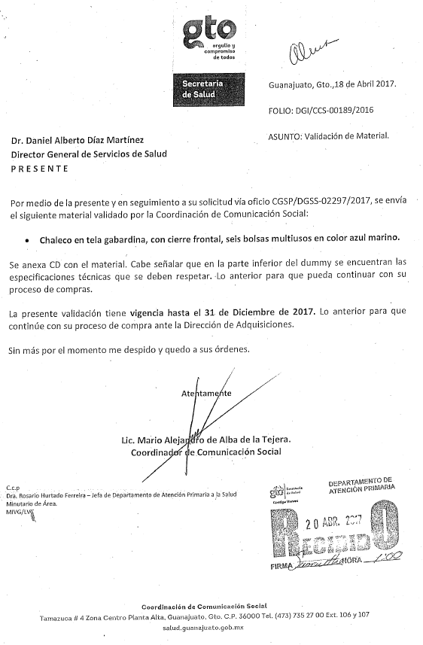
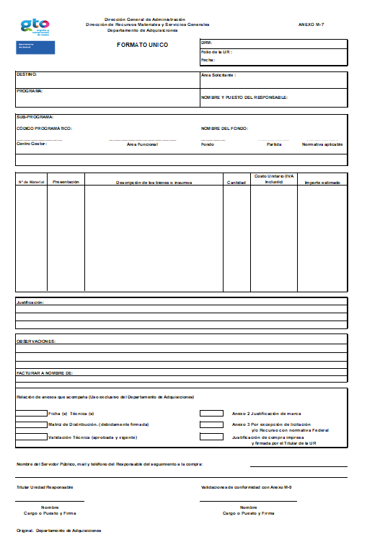
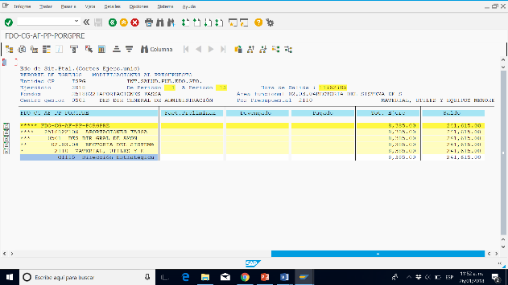
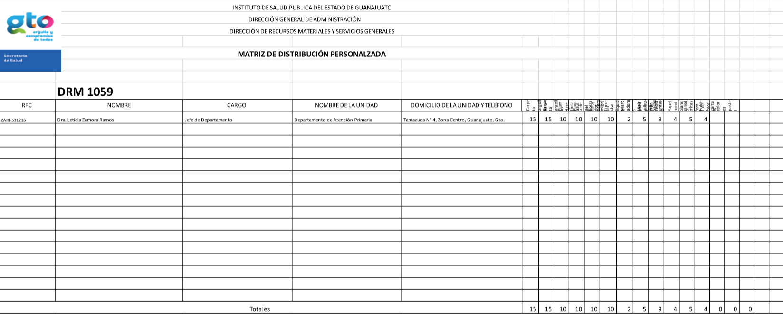
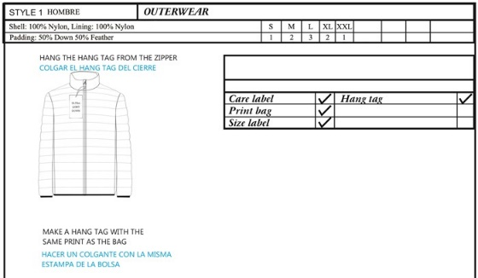
INTEGRACIÓN DE REQUERIMIENTOS
Estado de situación presupuestal actualizado
Validación técnica, si aplica
Formato Único
Matriz de distribución
Ficha técnica firmada por titular
http://salud.guanajuato.gob.mx/

Slide 14
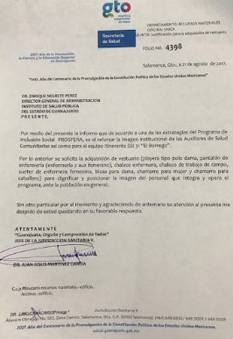
INTEGRACIÓN DE REQUERIMIENTOS
Requisitos de calidad, si aplica
Anexo 2 y 3, si aplica
Oficio de Justificación de compra, si aplica
Lo que aplique de acuerdo a la naturaleza de la partida presupuestal
Tabla comparativa de precios
http://salud.guanajuato.gob.mx/

Slide 15
INTEGRACIÓN DE REQUERIMIENTOS
No. DRM
Documentación completa
U R
http://salud.guanajuato.gob.mx/

Slide 16
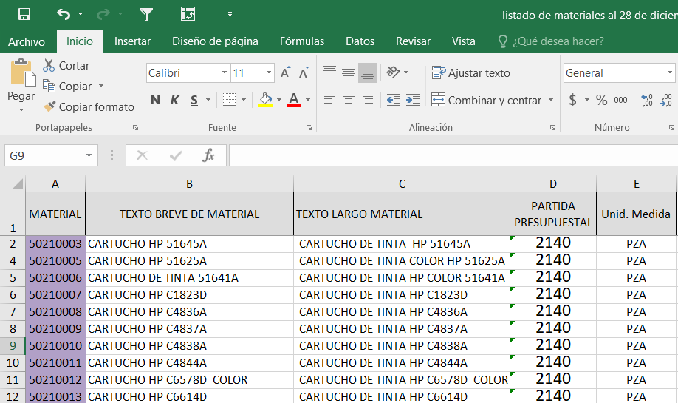
INTEGRACIÓN DE REQUERIMIENTOS
Número de material
Descripción de bienes
http//:sfadas.guanajuato.gob.mx/DAS
nsantoyor@guanajuato.gob.mx
http://salud.guanajuato.gob.mx/

Slide 17
INTEGRACIÓN DE REQUERIMIENTOS
Justificaciones de compra
Partidas: 2710, 5110, 5190 y 5410
Oficio titular de la UR
http://salud.guanajuato.gob.mx/

Slide 18
VALIDACIONES TÉCNICAS
DGTIyT
5150, 3270,5650, 5660, etc.
Vigente fecha captura
DIB
5310, 5320, 5120, 2950, y las que aplique
Titular DGSS
DGS
2530 y 2540
Instrumental médico DIB
Lab. Estatal
2510, 2550 y 2590
Validación
Com. Social
2150, 3360, 3612, 2710, etc.
Logotipos oficiales
http://salud.guanajuato.gob.mx/

Slide 19
REQUISITOS DE CALIDAD
UR
ISO
Certificado de análisis
Garantía, color, medidas, tolerancia, etc.
Caducidad
Registro Sanitario
*Aplica para todas las partidas
http://salud.guanajuato.gob.mx/

Slide 20
ELABORACIÓN DE DICTAMEN TÉCNICO
DICTAMEN TÉCNICO
DIB
5120, 5310, 5320
DGTyTI
5150, 3270, 5650,
5660, etc.
Otras Partidas
UR
http://salud.guanajuato.gob.mx/

Slide 21
Enero
2019
DIRECCIÓN DE RECURSOS MATERIALES Y SERVICIOS GENERALES
Departamento de Inventarios
Control Patrimonial

Slide 22
http://salud.guanajuato.gob.mx/

Slide 23
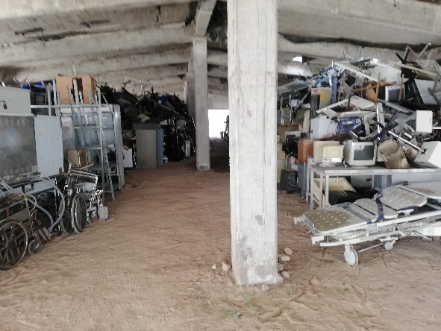
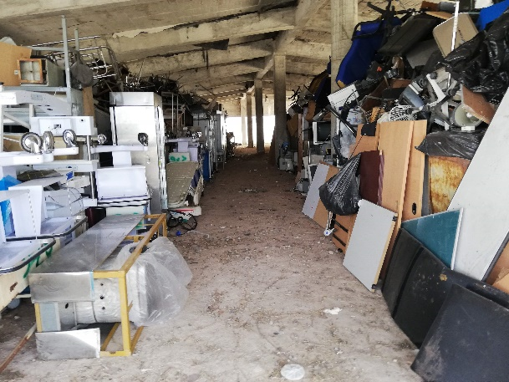
Home » Servicios de Bodega
Titulo IV
Control Patrimonial
Baja
de Muebles
El Departamento de Inventarios procesará los bienes susceptibles para baja de acuerdo al criterio siguiente: Bienes Dañados, Siniestrados, Consumibles.
El Departamento de Inventario una vez que Control Patrimonial libera el Centro de Acopio en las Instalaciones del CAIA en León notifica a las UR el inicio del Proceso de recepción de bienes para baja.
Problemática de no solicitar las bajas de bienes:
Descontrol de bienes, extravió de bienes, daño mayor a los bienes, fauna nociva, basura visual, acumulación de agua que genera enfermedades.
Ante una revisión de los Órganos de Control puede generar observaciones para los titulares y administradores, dado que pueden determinar un daño al erario publico.
http://salud.guanajuato.gob.mx/

Slide 24
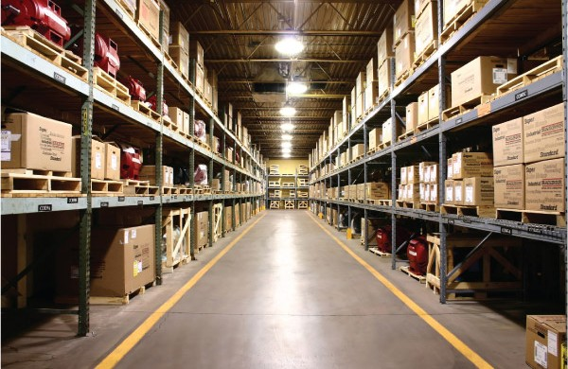
Titulo IV
Control Patrimonial
Levantamiento de Inventarios de Bienes Muebles y Equipo Médico
Inicio: 01 Enero al 01 Abril del 2019
Las UR deberán realizar una vez al año el levantamiento de su inventario a través de los mecanismos:
1.- Se utilizará la APP para teléfonos móviles y se realizará en tiempo real el levantamiento físico de los bienes muebles.
2.- Caso contrarío deberá entregar el Anexo I debidamente llenado que para tal efecto proporcione el área de Inventarios.
Nota: Deberán informar la conclusión del levantamiento. No hay prorrogas para la entrega del Inventario Físico.
http://salud.guanajuato.gob.mx/

Slide 25
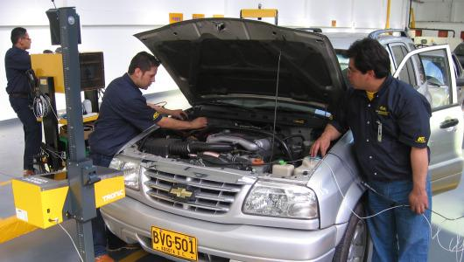
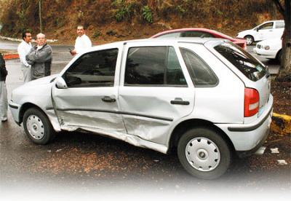
Titulo IV
Control Patrimonial
Baja de
Vehículos
El Departamento de Inventarios Procesara las solicitudes de Baja de vehículos por Siniestro o por Daño (Inservibles o que el costo de mantenimiento es superior al valor del mercado del vehículo).
Nota: Recuerda informar al Departamento de Inventario cambios de número de motor, a demás de proporcionar la factura original donde describa el cambio del motor, así como el número de serie, en caso de contenerlo.
http://salud.guanajuato.gob.mx/

Slide 26
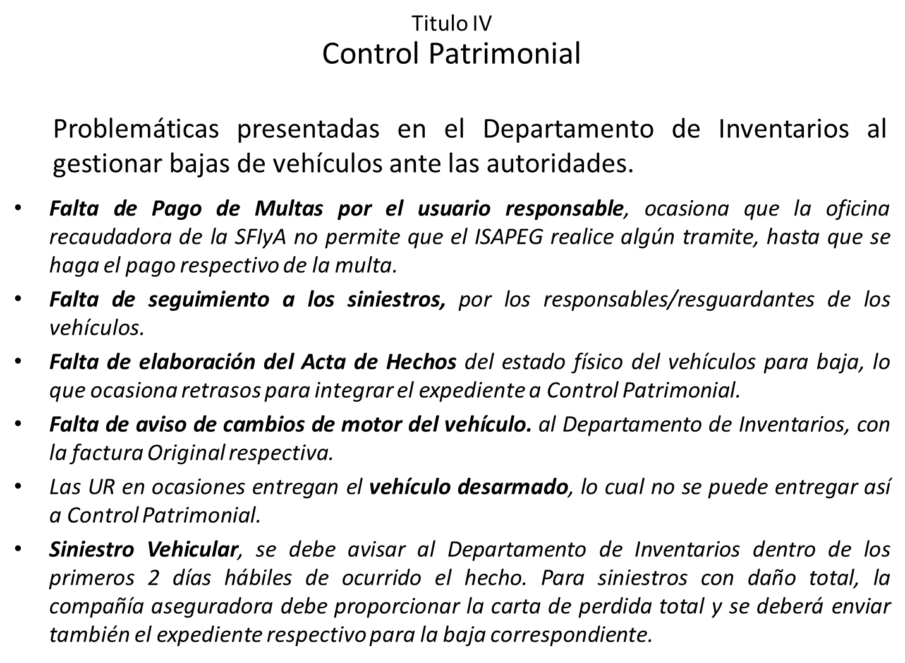
http://salud.guanajuato.gob.mx/

Slide 27
Titulo IV
Control Patrimonial
Departamento de Inventarios
Documentación para cambio de Placa por Robo o Extravió :
A demás de la documental marcada en las Disposiciones, deberán presentar los siguiente documentos al Departamento de Inventarios :
Denuncia ante el MP, deberán presentarla en Original o copia autentificada;
Constancia de No infracción, deberán gestionarla ante Tránsito Municipal de Guanajuato al ser este el lugar donde se dio de alta el vehículo.
Por último, entregar el Original de Tarjeta de circulación del vehículo.
http://salud.guanajuato.gob.mx/

Slide 28
Enero
2019
DIRECCIÓN DE RECURSOS MATERIALES Y SERVICIOS GENERALES
Departamento de Almacén

Slide 29
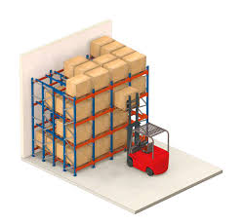
GESTIÓN DE ALMACENES
(PROCESO)
RECEPCIÓN
ALMACENAMIENTO
DISTRIBUCIÓN
CONTROL DE INVENTARIOS
http://salud.guanajuato.gob.mx/

Slide 30
REGISTROS Y CONTROL DE ALMACENES
SISTEMA DE INFORMACIÓN
MANUAL DE ALMACÉN
NORMAS, LEYES Y REGLAMENTOS.
DISPOSICIONES GENERALES
BITÁCORAS DE CONTROL
REPORTES
KARDEX AL DIA
http://salud.guanajuato.gob.mx/

Slide 31
Enero
2019
DIRECCIÓN DE RECURSOS MATERIALES Y SERVICIOS GENERALES
Coordinación de Procedimientos y Sanciones

Slide 32
COORDINACIÓN OPERATIVA DE PROCEDIMIENTOS Y SANCIONES (COPS)
Contratos
Supervisar
Seguimiento
Administrar
Responsabilidades de las UR
http://salud.guanajuato.gob.mx/

Slide 33
Incumplimiento de Proveedor
SANCIÓN
(PAS)
PENA
CONVENCIONAL
RECISIÓN
(PAR)
CONSECUENCIAS:
Multa económica
Inhabilitación del proveedor
Obligación de la UR
1. Solicitud por escrito a la COPS
2. Motivación de los hechos
Invitación
Bases de licitación
Contrato (anexos)
Remisiones
Facturas
Garantía
Comunicaciones
3. Información soporte
4. COPS realiza el procedimiento notifica al proveedor y a la UR
http://salud.guanajuato.gob.mx/

Slide 34
GRACIAS

